Slide 1
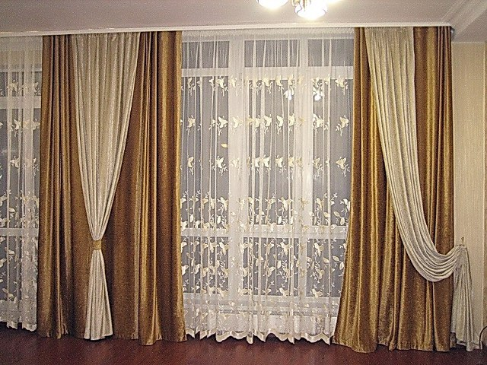
ধন্যবাদ

Slide 2
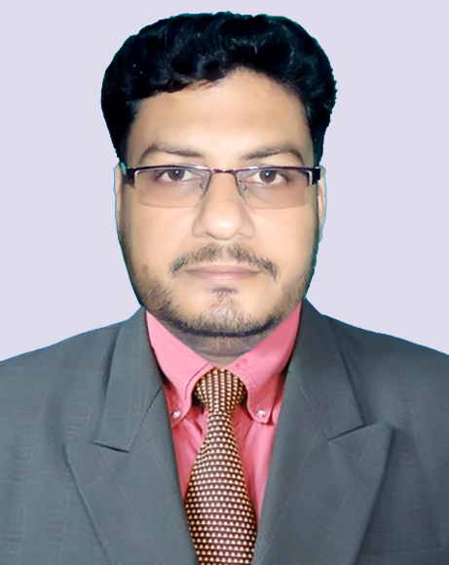
পরিচিতি
পাঠ পরিচিতি
কোনটি দেখবে
শিক্ষক পরিচিতি
আজকের পাঠ
মোঃ জাহিরুল ইসলাম
সিনিয়র শিক্ষক (বাংলা)
আল্লারদর্গা মাধ্যমিক বিদ্যালয়
দৌলতপুর, কুষ্টিয়া।
০১৭১০-৪৫১৯৪৩
শিখন ফল
একক কাজ
জোড়ায় কাজ
মূল্যায়ন
বাড়ীর কাজ
ধন্যবাদ

Slide 3
এসো একটি ভিডিও দেখি
https://www.facebook.com/100004640624825/videos/1477166685781338/?id=100004640624825

Slide 4
মংড়ুর পথে
বিপ্রদাশ বড়ুয়া

Slide 5
পাঠ শেষে শিক্ষার্থীরা যা যা …
লেখক পরিচিতি বলতে পারবে;
মিয়ানমারের জীবন ধারা সম্পর্কে ব্যাখ্যা করতে পারবে।

Slide 6
জন্ম
১৯৪০খ্রিঃ
চট্টগ্রামের ইছামতি গ্রামে
ঢাবিশ্বঃ এম এ
সহঃপরিচালক,শিশু একাডেমি
দুবার অগ্রণিব্যাংক,শিশু সাহিত্য পুঃও বাংলাএকাঃ
পুরঃ
গল্প,উপন্যাস, নাটক, প্রবন্ধ

Slide 7
একক কাজ
বিপ্রদাশ বড়ুয়া সম্পর্কে ৫ লাইন লিখ।

Slide 8
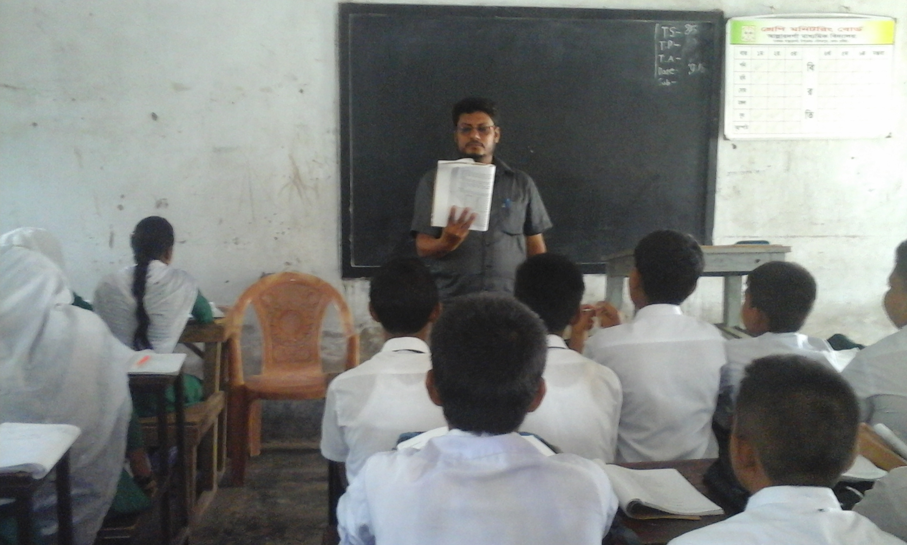
আদর্শ পাঠ
মিয়ানমারের পোশাক সম্পর্কে লিখ।

Slide 9
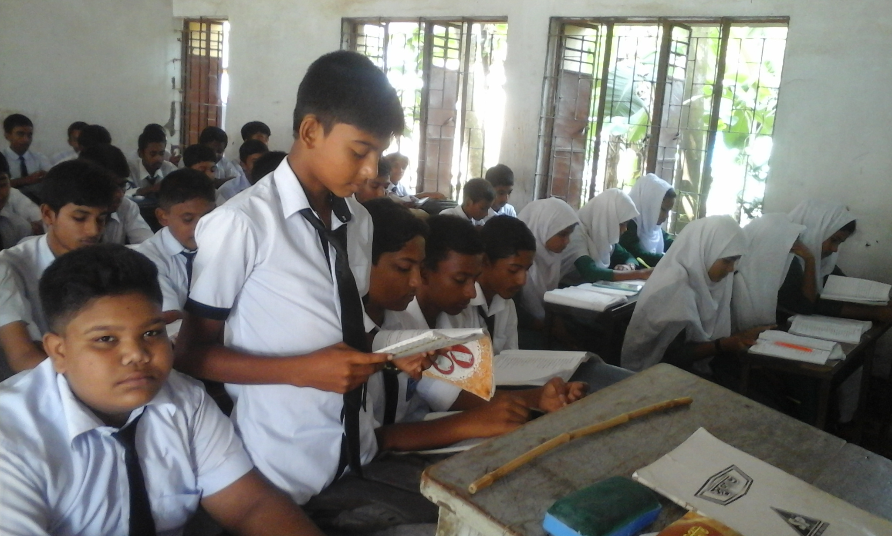
সরব পাঠ

Slide 10
জোড়ায় কাজ
লুঙ্গি কিভাবে বংলাদেশে প্রবেশ করেছে?

Slide 11
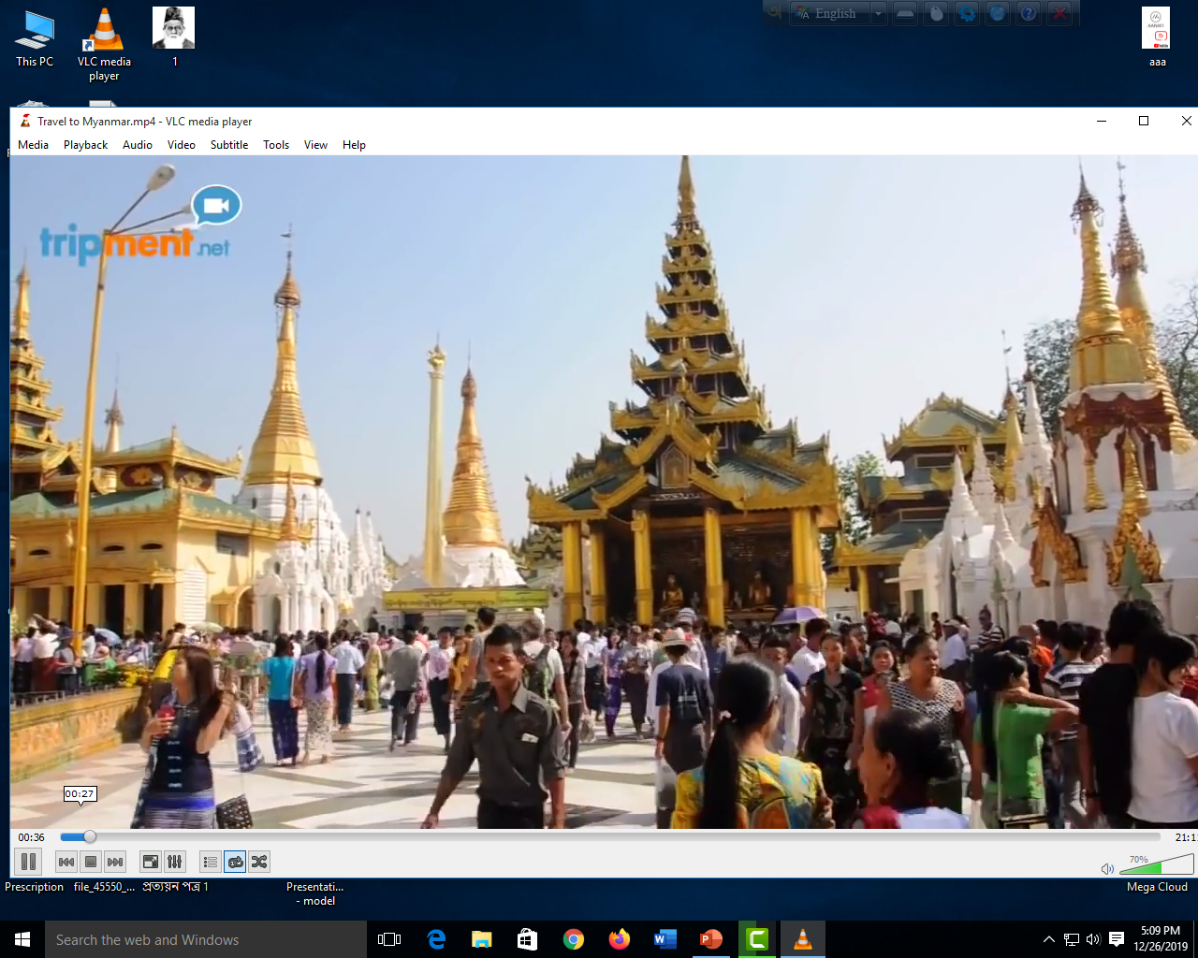
এসো কয়েকটি ছবি দেখি

Slide 13
মূল্যায়ন
সঠিক উত্তরটিতে টিক চিহ্ন দাও
মিয়ানমারের বৌদ্ধ ভিক্ষুদেরকী বলা হয়?
ক) পুরোহিত
খ) ব্রাহ্মণ
গ) মহাথেরো
ঘ) ফুঙ্গি
√

Slide 14
এসো কয়েকটি ছবি দেখি

Slide 15
বাড়ীর কাজ
মিয়ানমারের জীবন ধারা সম্পর্কে
একটি অনুচ্ছেদ লিখে আনবে।

Slide 16
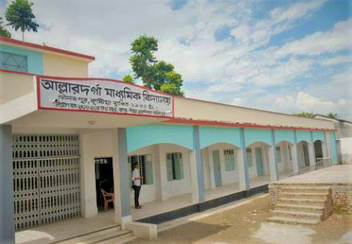
ধন্যবাদ

